Slide 1
Team 3 - JFBA “ Penghitung Berat Badan Ideal ”

Slide 2

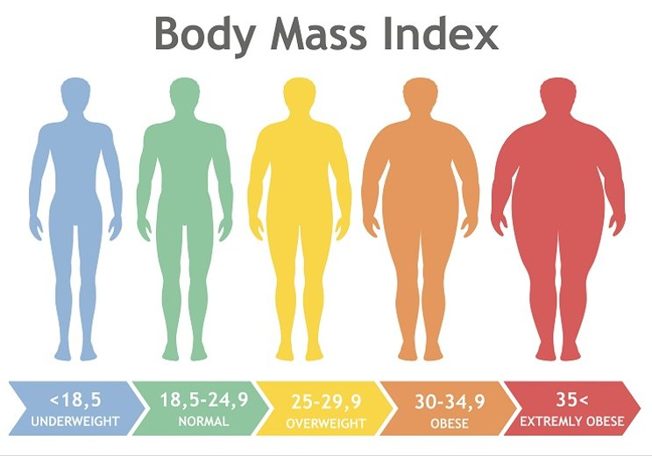
HISTORY
Setiap orang memiliki ukuran tubuh yang berbeda-beda dan menjadikannya unik. Meskipun begitu, memiliki berat badan ideal adalah impian kebanyakan orang. Bukan soal tidak mencintai bentuk tubuh diri sendiri, memiliki berat badan ideal lebih mengacu pada keadaan tubuh yang sehat. Dikarenakan, memiliki berat badan berlebih atau obesitas memiliki dampak yang kurang baik terhadap kesehatan tubuh.
Beberapa masalah yang sering di alami untuk mengetahui berat badan yang ideal :
1. Kesulitan dalam menghitung berat badan ideal.
2. Perbedaan standar rumus perhitungan berat badan ideal hingga salah menghitung.

Slide 3
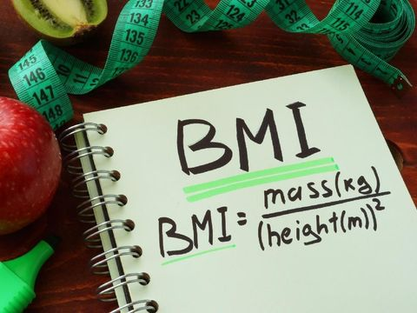
RESOLUSI
Dari beberapa masalah yang timbul dapat dibuat suatu penyelesaian berupa sebuah aplikasi yang dapat membantu menghitung berat badan ideal. Aplikasi Penghitung Berat badan yang praktis dan efisien. Aplikasi ini menggunakan rumus penghitungan berat badan ideal yang paling umum dan paling banyak di gunakan. Sehingga dengan adanya aplikasi ini, tidak perlu lagi menghitung manual dengan resiko salah hitung.

Slide 4

SOLUSI
Kami membuat Aplikasi “ Penghitung Berat Badan Ideal ” :
- Aplikasi berbasis Desktop.
- Menggunakan bahasa pemrograman java.
- Menghitung berat badan ideal dengan rumus yang paling sering digunakan.
- Memiliki fitur lain yaitu Kalkulator Penggunaan kalori harian (BRM).
- Memiliki fitur lain yaitu Kalkulator Kebutuhan Kalori Harian.

Slide 5
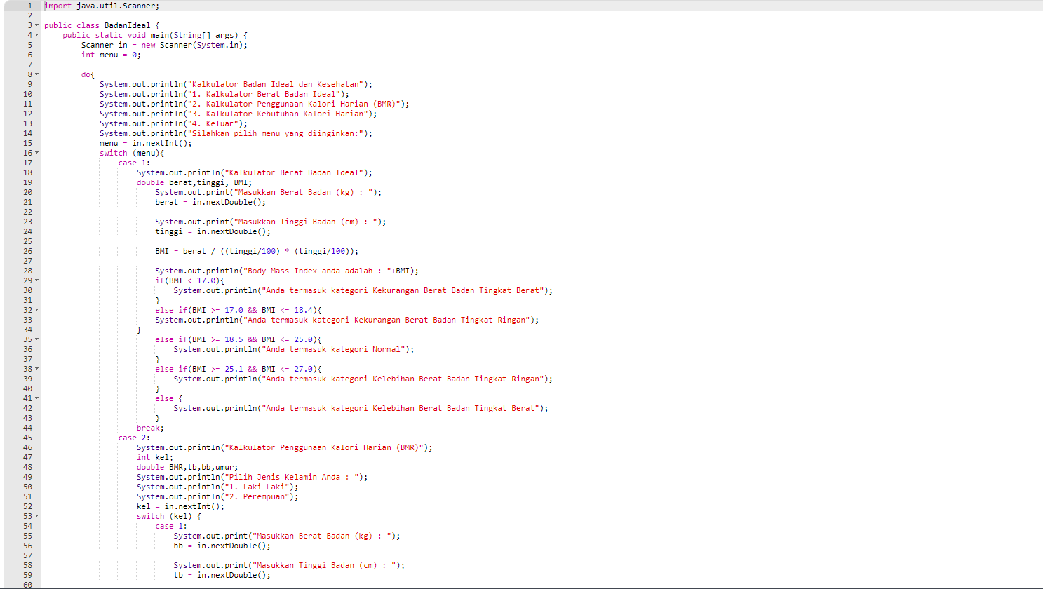
DESKTOP PROJECT
Demo Aplikasi
“ Penghitung Berat Badan Ideal ”

Slide 6

TEAM PRESENTATION
Mohammad Alif Maheaven H 2440099132
Komersial
Muhammad Ainur Rafiq 2440078582
Daidha Fitri
Minsyari 2440078292
Design
Danny
Bramantyo 2440077863
Tester
Kukuh Gilang Al Fatikh 2440087605
Developer

Slide 7

THANKS!

